Slide 1



Workshop 5:
Toekomst van digitaal jongerenwerk
met input van Erasmus+ Jeugd

Slide 2

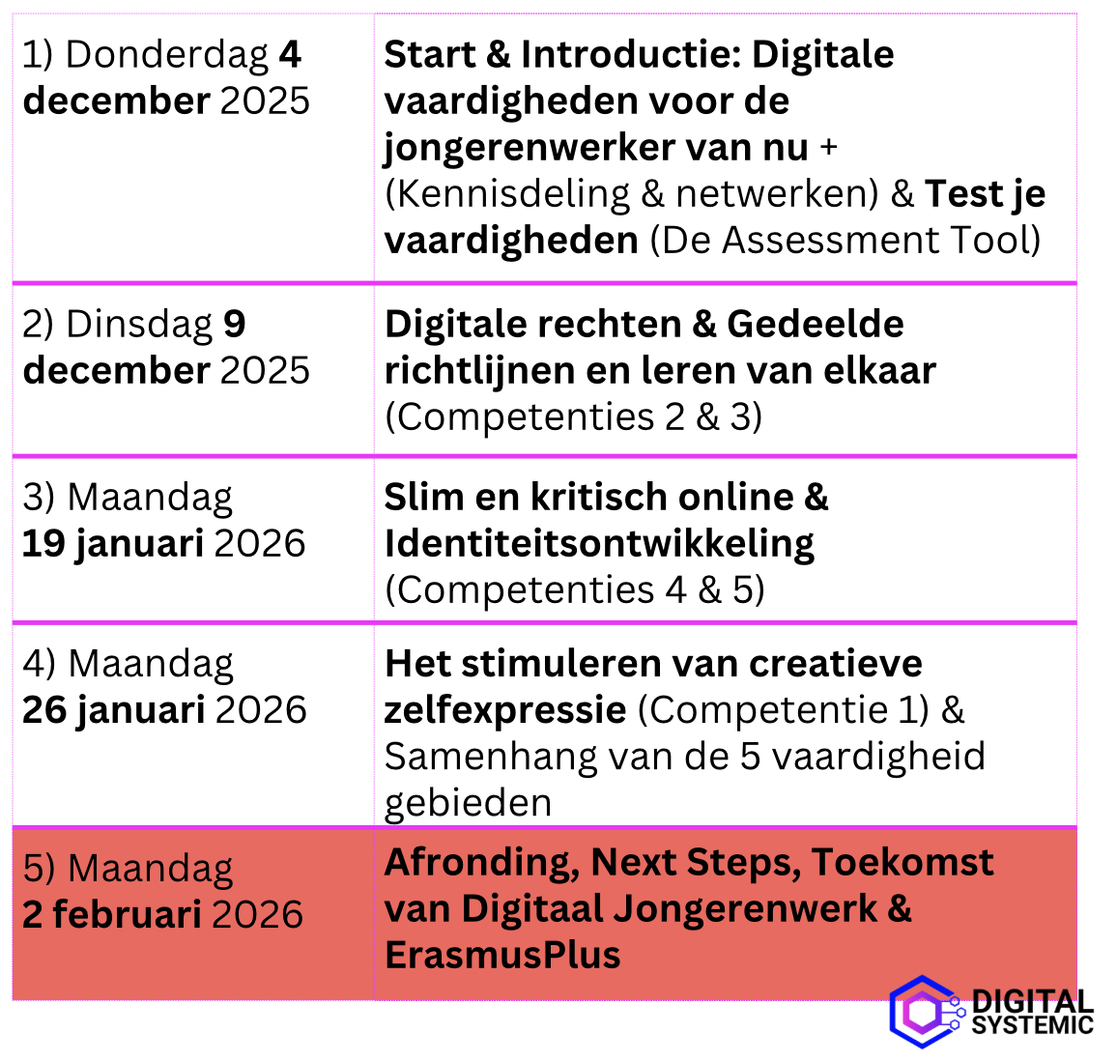

5 trainingen

Slide 3
Digitaal jongerenwerk - hoe zien wij dat?
Digitaal jongerenwerk betekent het proactief gebruiken van digitale tools en media in het jongerenwerk.
Het is een van de vormen van jongerenwerk om met jongeren in contact te komen en hen te ondersteunen met zaken als apps, games of online spaces.

Slide 4
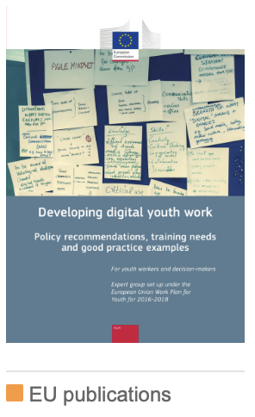
De Europese expertgroep gebruikt:
Digitaal jongerenwerk betekent het proactief gebruiken van of ingaan op digitale media en technologie in het jongerenwerk.
Digitaal jongerenwerk is geen jongerenwerk methode; digitaal jongerenwerk kan worden opgenomen in elke jongerenwerk setting (open jongerenwerk, jongereninformatie en -advies, jongerenclubs, straathoekwerk...).
Digitaal jongerenwerk heeft dezelfde doelen als jongerenwerk in het algemeen en het gebruik van digitale media en technologie in het jongerenwerk moet altijd deze doelen ondersteunen.
Digitaal jongerenwerk kan face-to-face, in online omgevingen of een combinatie daarvan plaatsvinden.
Digitale media en technologie kunnen in het jongerenwerk worden gebruikt als tools, activiteiten of content.
Digitaal jongerenwerk wordt ondersteund door dezelfde ethiek, waarden en principes als jongerenwerk.
Jongerenwerkers verwijzen in deze context zowel naar betaalde als vrijwillige jongerenwerkers.
Jongerenwerkers - managers - jongeren

Slide 5
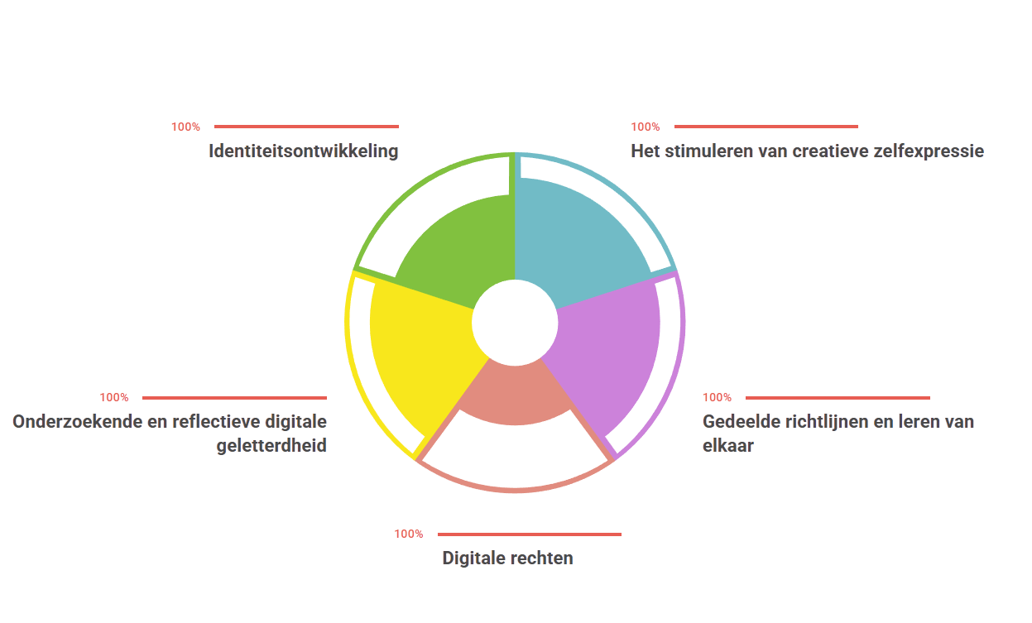
DYW SNAC Competentiemodel
1. Stimuleren van creatieve zelfexpressie
2. Gedeelde richtlijnen en Leren van elkaar
3. Digitale rechten
4. Onderzoekende en Reflectieve digitale geletterdheid
5. Identiteitsontwikkeling
https://www.digitalyouthwork.net/nl/assessments/

Slide 6
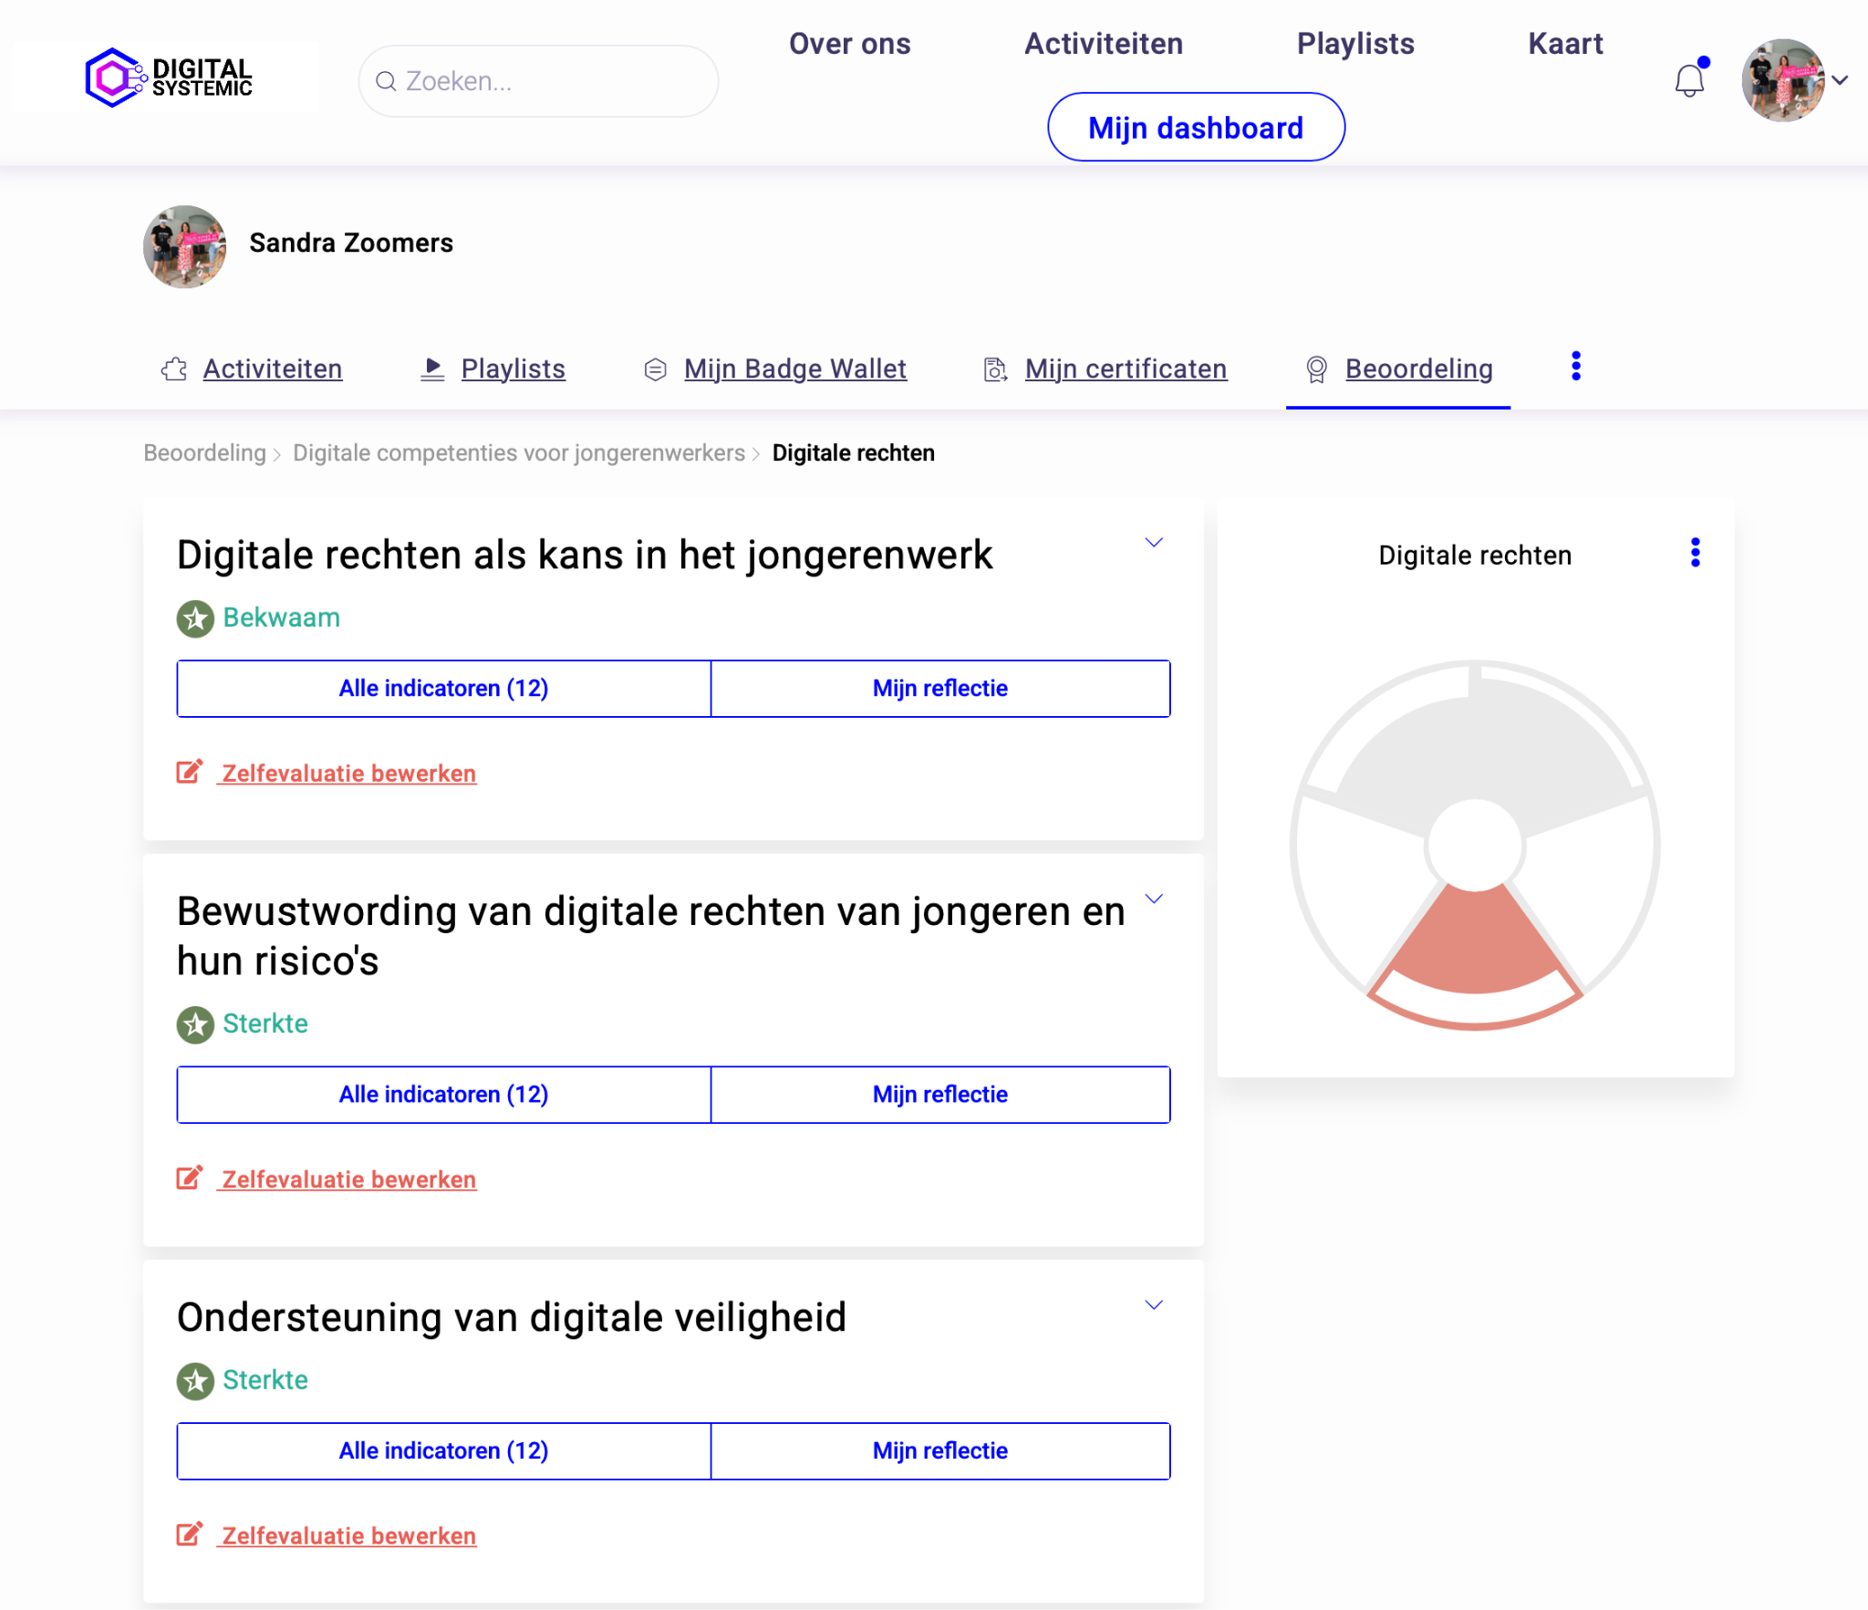
DYW SNAC Competentiemodel
VOORBEELDEN VAN INDICATOREN IN HET COMPETENTIEMODEL
Heeft een algemeen idee van hoe jongerenwerk jongeren bewust zou moeten maken van hun digitale rechten.
Faciliteert discussies tussen jongeren onderling over hun digitale rechten, digitale kansen en uitdagingen.
Begeleidt een groep jongeren bij het ontwikkelen van een eigen initiatief rond digitale rechten – door middel van een project, een online studie of het beheren van een uitwisselingsprogramma.

Slide 7
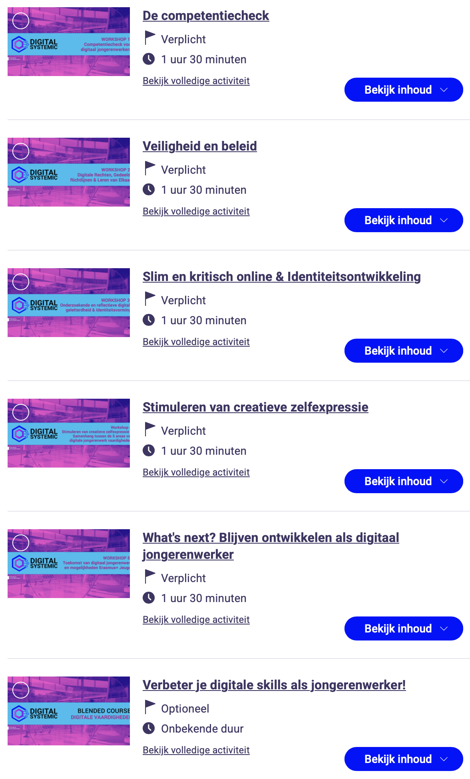
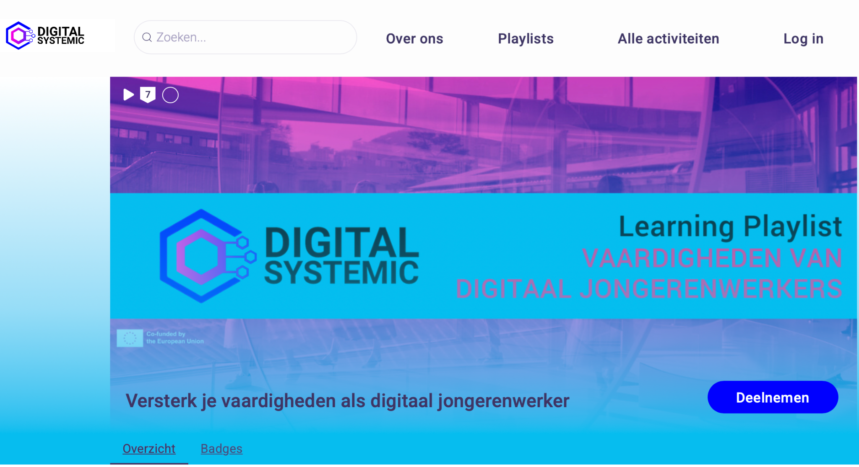
platform Digitaaljongerenwerk.nl

Slide 8
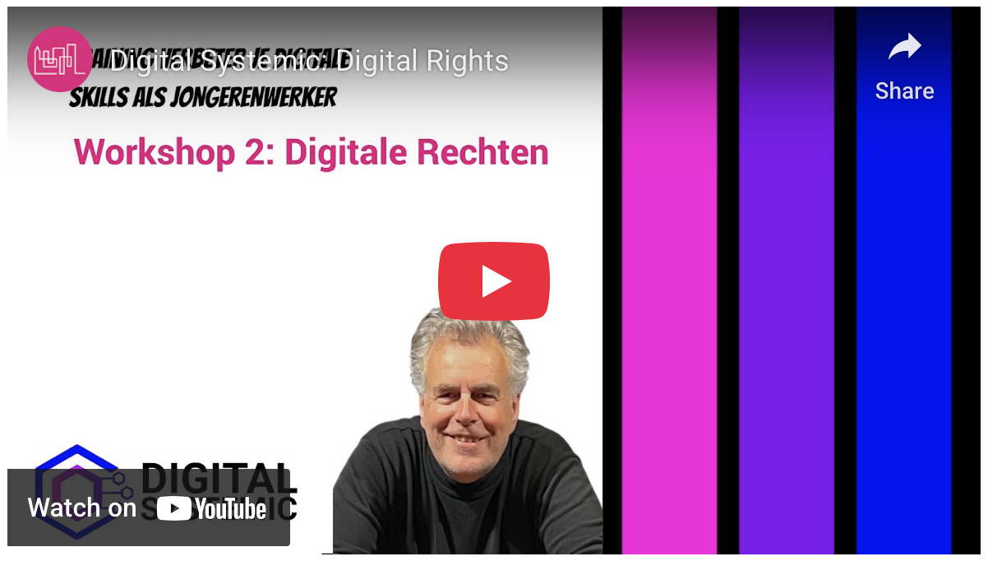
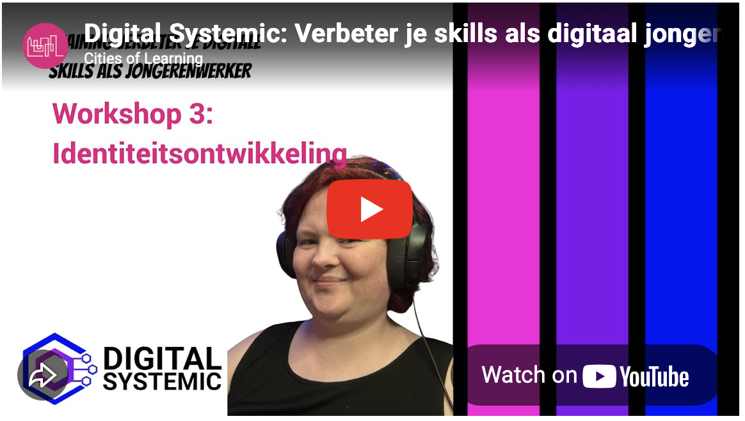



Presentaties van digitaal jongerenwerkers per competentiegebied

Slide 9
Toekomst van digitaal jongerenwerk

